Slide 1

ANALISIS Y DESARROLLO DE SOFTWARE
WILMER JAIR ESPINOSA SILVA
FICHA (2455285)

Slide 2
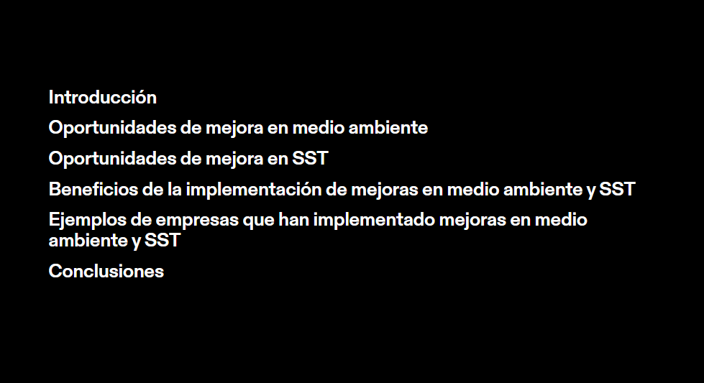

Slide 3


Slide 4
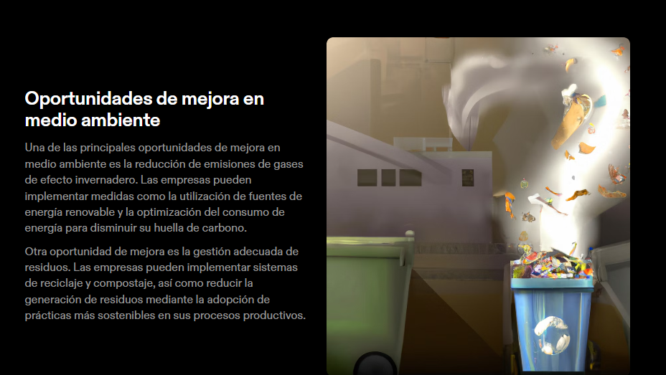

Slide 5


Slide 6


Slide 7


Slide 8


